Slide 1
Robotarm
Stagair: Herman Heringa 0977832
Begeleiders: Bas Klein
Thijs de Ruiter
Jaques de Hooge

Slide 2
Inhoud
Bedrijf
Opdracht
Gedane werk
Stagedoelen
Reflectie

Slide 3
Bedrijf
Stichting 010010
Kinderen voorbereiden op de toekomst

Slide 4
Opdracht
Robotarm als programmeerhulp
Raspberry Pi
Python (3)

Slide 5
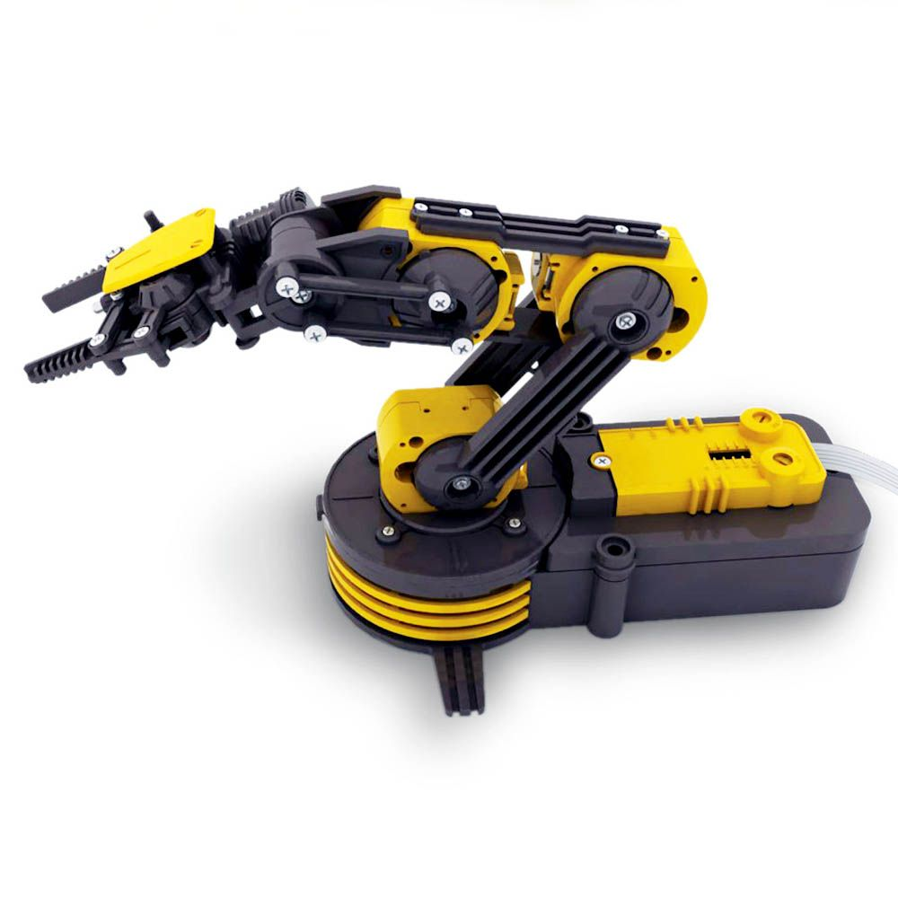
Robotarm
Owi-535
5 motoren
Aansluiten op Raspberry Pi
Notes:
Dit is de robotarm die we gebruiken. Voor een gevoel van schaal, de robotarm heeft een bereik van zo’n 30 centimeter.

Slide 6
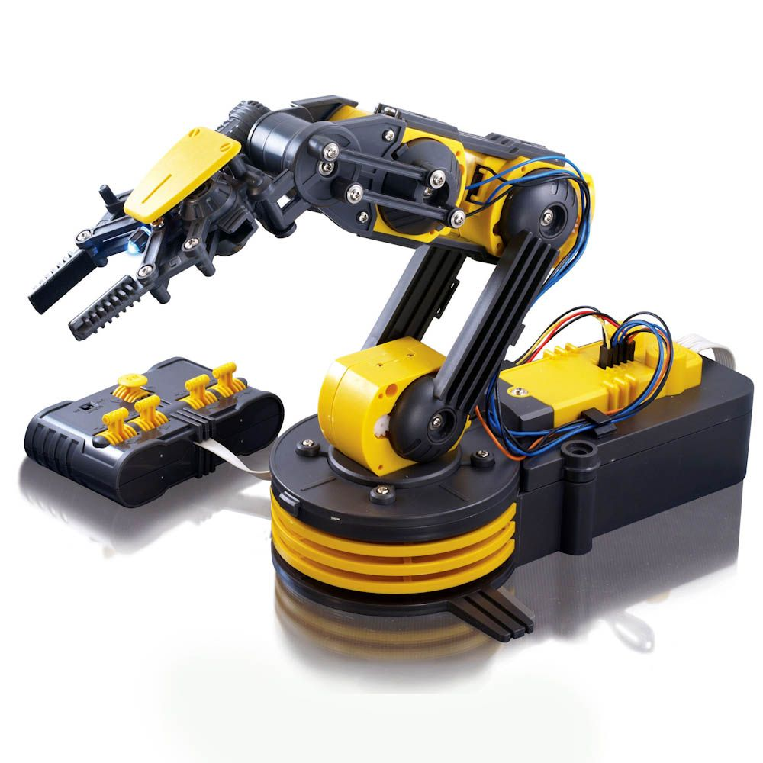
Robotarm
Owi-535
5 motoren
Aansluiten op Raspberry Pi
Notes:
De robotarm gebruikt 5 DC-motoren om te bewegen. Zoals je hier kan zien zitten ze met jumper wires aangesloten op een control board. De arm gebruikt 4 1,5V D-batterijen voor zijn stroomtoevoer.

Slide 7
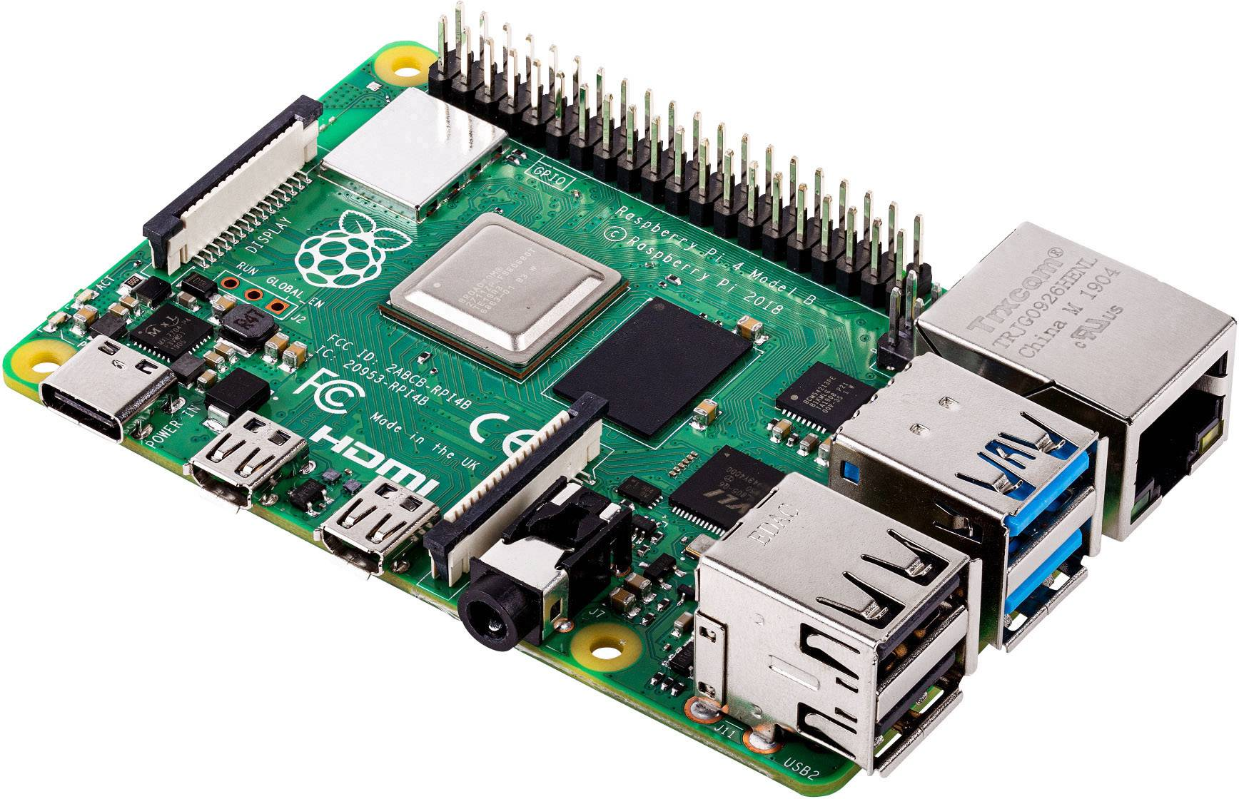
Robotarm
Owi-535
5 motoren
Aansluiten op Raspberry Pi
USB module
H-Bruggen
Notes:
Omdat de motoren alleen twee jumper wires gebruiken. heb ik eerst geprobeerd ze direct op de GPIO pins van de pi aan te sluiten, maar die konden niet genoeg stroom leveren. Hierdoor had ik twee opties voor de aansturing:

Slide 8
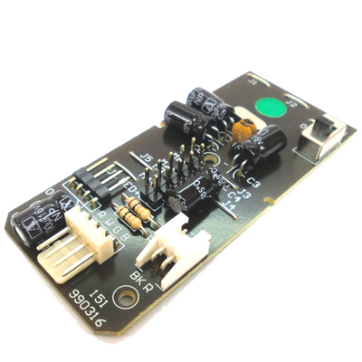
Robotarm
Owi-535
5 motoren
Aansluiten op Raspberry Pi
USB module
H-Bruggen
Notes:
Er is een USB-module te koop voor de robotarm. Hiervan hadden we er een liggen, dus die heb ik meteen uitgeprobeerd. Er is een python library beschikbaar voor de USB-module die erg makkelijk is in gebruik. Hiermee kon ik de robotarm vrij makkelijk aansturen met de pi. Het nadeel aan de USB-module is dat ie bijna net zo duur is als de robotarm zelf. Dit zou op een andere manier goedkoper moeten kunnen:

Slide 9
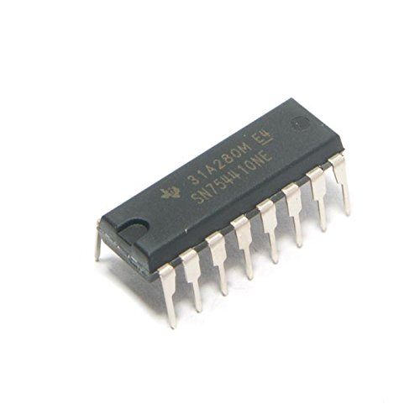
Robotarm
Owi-535
5 motoren
Aansluiten op Raspberry Pi
USB module
H-Bruggen
Notes:
Het antwoord is natuurlijk een H-Brug. Hiermee kunnen we

Slide 10
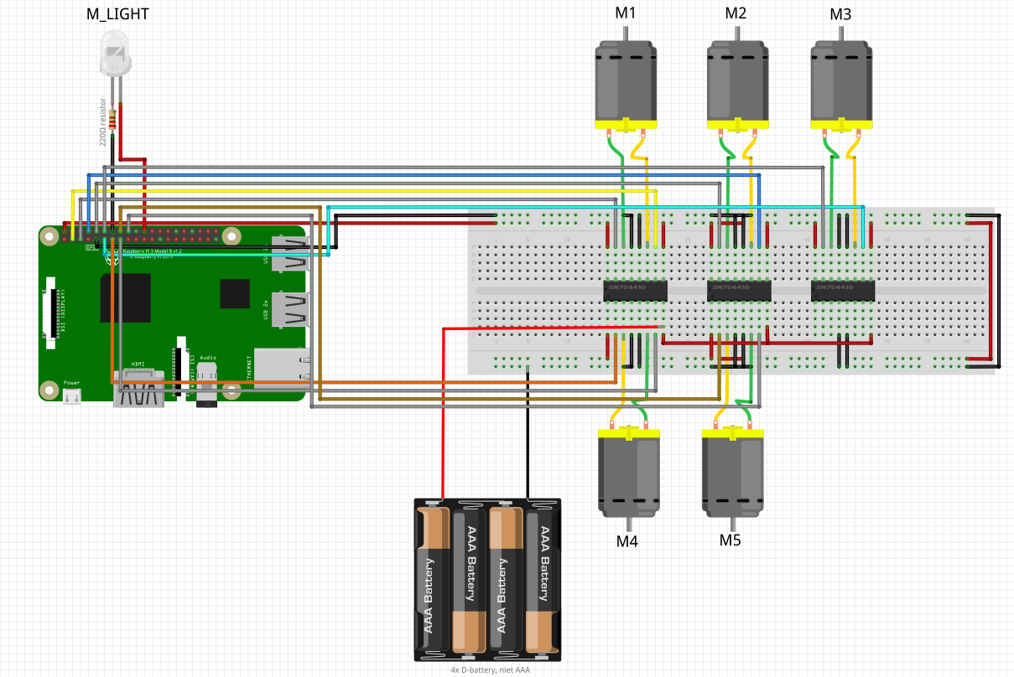
Robotarm
Owi-535
5 motoren
Aansluiten op Raspberry Pi
USB module
H-Bruggen
Notes:
Ik heb een fritzing gemaakt van de aansluiting, en die werkte. De namen heb ik overgenomen uit de documentatie van de robotarm. Dit is redelijk wat aansluitwerk, maar kan in principe ook door de kinderen zelf gedaan worden als ze er een handleiding bij krijgen.

Slide 11
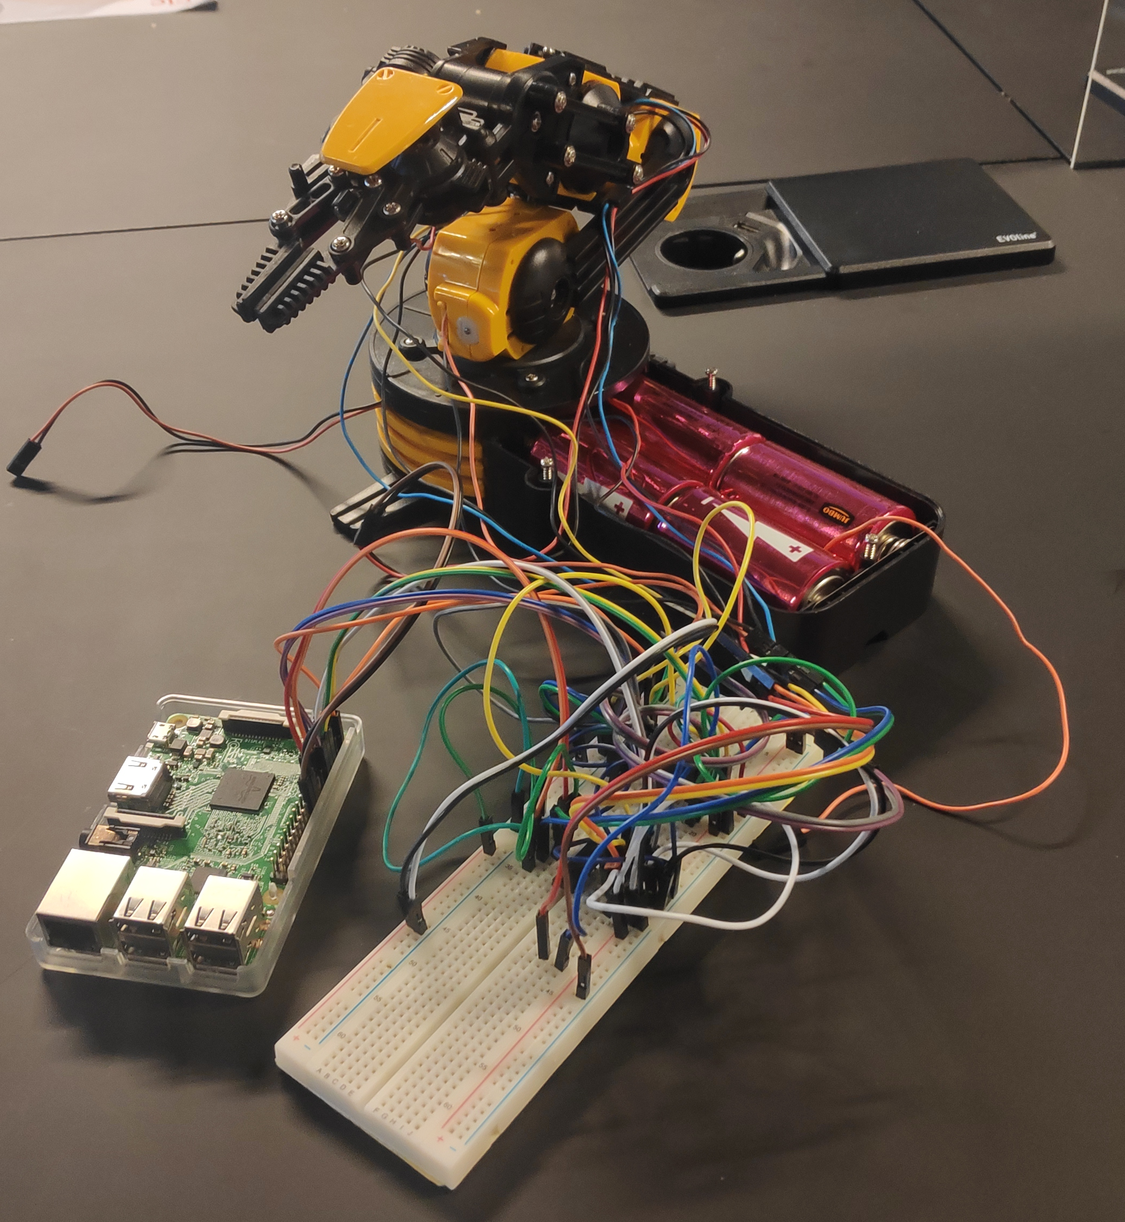
Robotarm
Owi-535
5 motoren
Aansluiten op Raspberry Pi
USB module
H-Bruggen
Notes:
Ik heb een fritzing gemaakt van de aansluiting, en die werkte. De namen heb ik overgenomen uit de documentatie van de robotarm. Dit is redelijk wat aansluitwerk, maar kan in principe ook door de kinderen zelf gedaan worden als ze er een handleiding bij krijgen.

Slide 12
Interfaces
*Startmenu
*Setupinterface
Besturingsinterface
programmeerinterface
Notes:
Hier begon eigenlijk het echte werk.

Slide 13
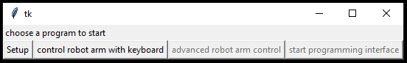
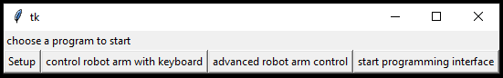
Startmenu
Kiest sub-programma om te starten
Houdt “progress” bij (spelelement)
Notes:
Besturing wordt opgeslagen in .ini, dus wordt onthouden

Slide 14
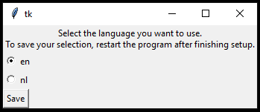
Setupinterface
Taal
Selectie van modules
Instellen aangesloten pins
Notes:
Besturing wordt opgeslagen in .ini, dus wordt onthouden

Slide 15
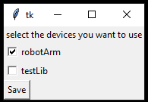
Setupinterface
Taal
Selectie van modules
Instellen aangesloten pins
Notes:
Besturing wordt opgeslagen in .ini, dus wordt onthouden

Slide 16
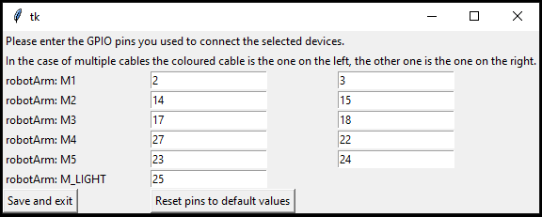
Setupinterface
Taal
Selectie van modules
Instellen aangesloten pins
Notes:
Besturing wordt opgeslagen in .ini, dus wordt onthouden

Slide 17
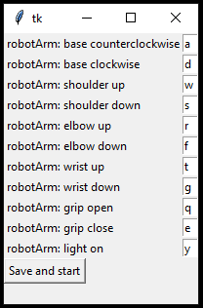
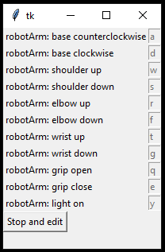
Besturingsinterface
Aanpasbare besturing
Draait op Pi of *pc
*Simulatiecode op pc
Stuurt direct de arm aan op pi
*Advanced mode
Timer
Kracht (PWM)
Notes:
Besturing wordt opgeslagen in .ini, dus wordt onthouden

Slide 18
Besturingsinterface
Aanpasbare besturing
Draait op Pi of *pc
*Simulatiecode op pc
Stuurt direct de arm aan op pi
*Advanced mode
Timer
Kracht (PWM)
Notes:
Besturing wordt opgeslagen in .ini, dus wordt onthouden

Slide 19
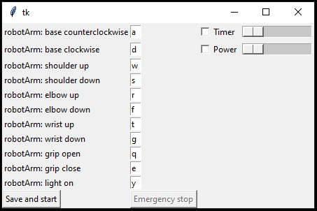
Besturingsinterface
Aanpasbare besturing
Draait op Pi of *pc
*Simulatiecode op pc
Stuurt direct de arm aan op pi
*Advanced mode
Timer
Kracht (PWM)
Notes:
Besturing wordt opgeslagen in .ini, dus wordt onthouden

Slide 20
Programmeerinterface
Stukjes code invoegen via menu
*Syntax highlighting
Uitleg over functies
Bestanden openen en opslaan
Code uitvoeren
Notes:
Handig als naslagwerk

Slide 21
Programmeerinterface
Stukjes code invoegen via menu
*Syntax highlighting
Uitleg over functies
Bestanden openen en opslaan
Code uitvoeren
Notes:
Besturing wordt opgeslagen in .ini, dus wordt onthouden

Slide 22
Programmeerinterface
Stukjes code invoegen via menu
*Syntax highlighting
Uitleg over functies
Bestanden openen en opslaan
Code uitvoeren
Notes:
Besturing wordt opgeslagen in .ini, dus wordt onthouden

Slide 23
Stagedoelen
De student kan zelfstandig in een bedrijf een TI gerelateerde opdracht organiseren en uitvoeren.
De student kan binnen een team van professionals zelfstandig en pro-actief communiceren en samenwerken. (formatief)
De student kan reflecteren op zichzelf als professional in het werkveld en hieruit passende leerdoelen formuleren. (formatief)
De student kan bepalen welke ontwerpen relevant zijn voor de eigen opdracht en deze ontwerpen passend opstellen.
De student kan de opdrachtgever op passende wijze adviseren over de resultaten en conclusies van de verrichte analyse.
De student kan aantonen dat de gerealiseerde oplossing voldoet aan de door de opdrachtgevers gestelde eisen
De student kan de scope en eisen van de opdracht definiëren en onderbouwde keuzes aantonen
De student kent de bedrijfsprocessen rondom projectbeheer en kan deze indien mogelijk toepassen
Notes:
Besturing wordt opgeslagen in .ini, dus wordt onthouden

Slide 24
Stagedoelen
De student kan zelfstandig in een bedrijf een TI gerelateerde opdracht organiseren en uitvoeren.
De student kan binnen een team van professionals zelfstandig en pro-actief communiceren en samenwerken. (formatief)
De student kan reflecteren op zichzelf als professional in het werkveld en hieruit passende leerdoelen formuleren. (formatief)
De student kan bepalen welke ontwerpen relevant zijn voor de eigen opdracht en deze ontwerpen passend opstellen.
De student kan de opdrachtgever op passende wijze adviseren over de resultaten en conclusies van de verrichte analyse.
De student kan aantonen dat de gerealiseerde oplossing voldoet aan de door de opdrachtgevers gestelde eisen
De student kan de scope en eisen van de opdracht definiëren en onderbouwde keuzes aantonen
De student kent de bedrijfsprocessen rondom projectbeheer en kan deze indien mogelijk toepassen
Notes:
Zie opdracht

Slide 25
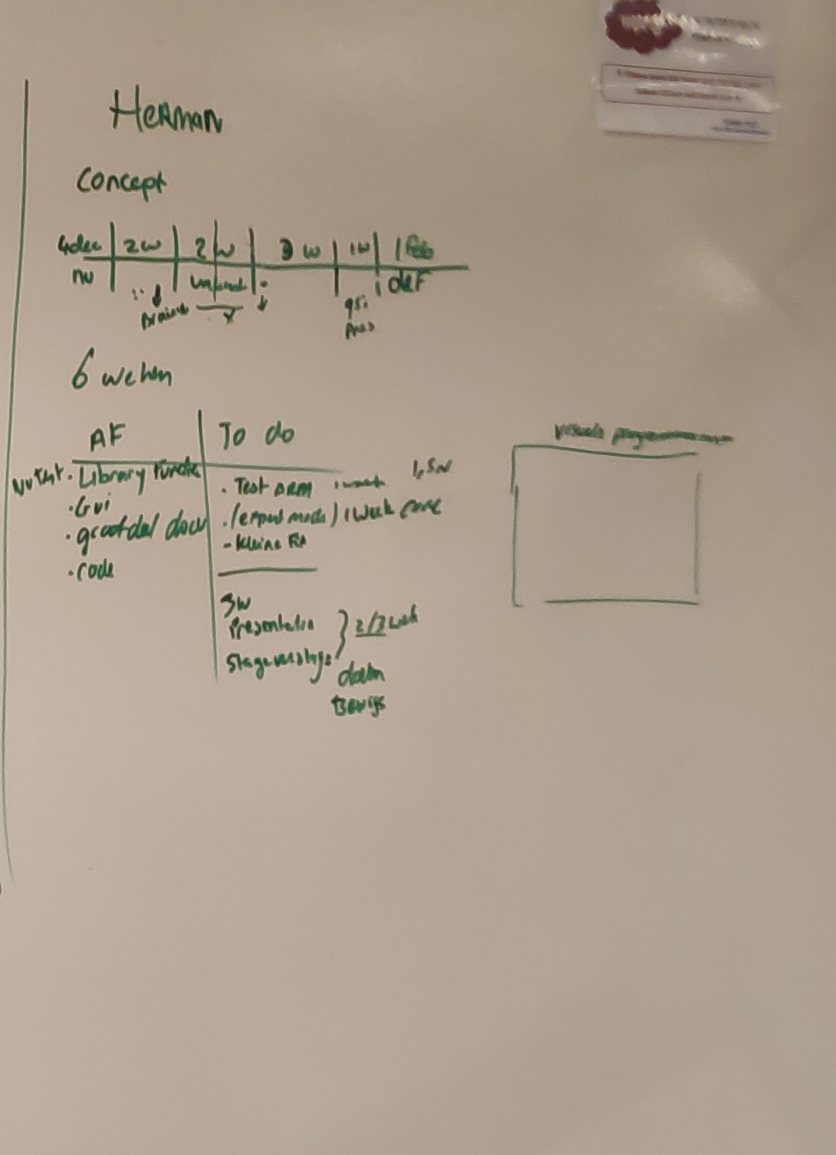
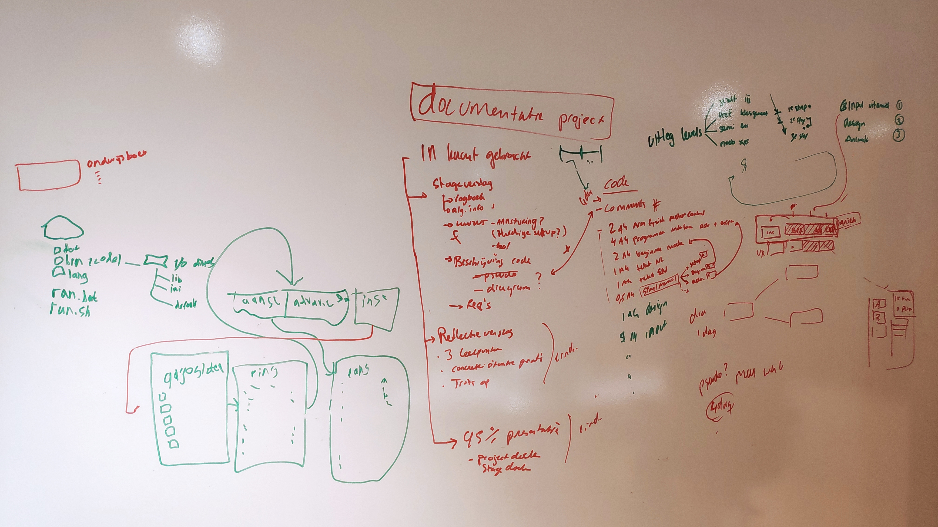
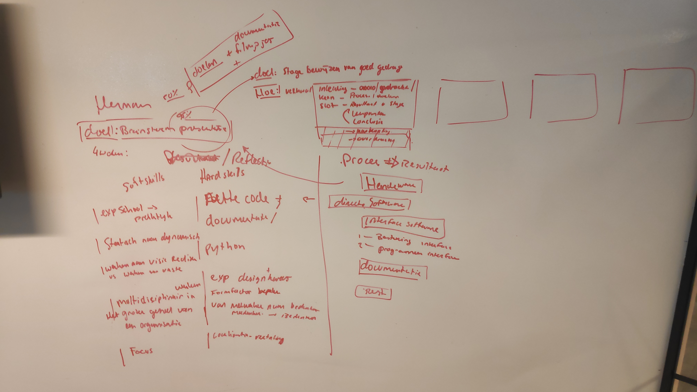
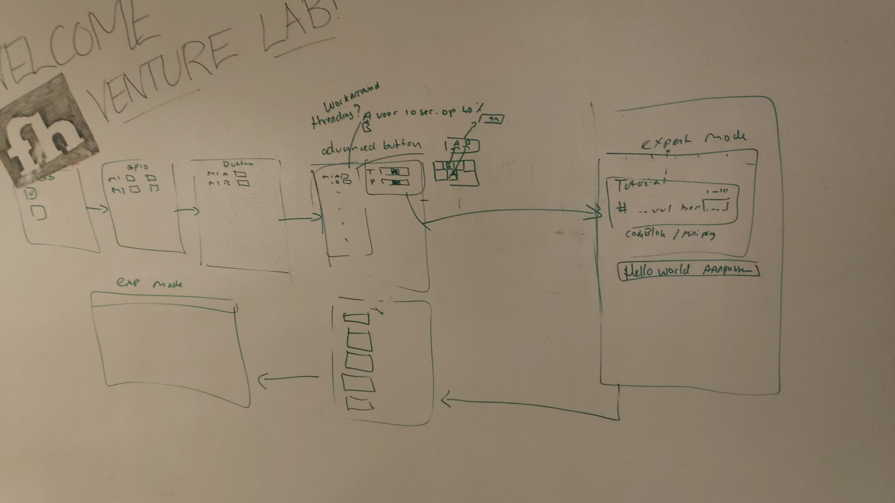
Stagedoelen
De student kan zelfstandig in een bedrijf een TI gerelateerde opdracht organiseren en uitvoeren.
De student kan binnen een team van professionals zelfstandig en pro-actief communiceren en samenwerken. (formatief)
De student kan reflecteren op zichzelf als professional in het werkveld en hieruit passende leerdoelen formuleren. (formatief)
De student kan bepalen welke ontwerpen relevant zijn voor de eigen opdracht en deze ontwerpen passend opstellen.
De student kan de opdrachtgever op passende wijze adviseren over de resultaten en conclusies van de verrichte analyse.
De student kan aantonen dat de gerealiseerde oplossing voldoet aan de door de opdrachtgevers gestelde eisen
De student kan de scope en eisen van de opdracht definiëren en onderbouwde keuzes aantonen
De student kent de bedrijfsprocessen rondom projectbeheer en kan deze indien mogelijk toepassen

Slide 26
Stagedoelen
De student kan zelfstandig in een bedrijf een TI gerelateerde opdracht organiseren en uitvoeren.
De student kan binnen een team van professionals zelfstandig en pro-actief communiceren en samenwerken. (formatief)
De student kan reflecteren op zichzelf als professional in het werkveld en hieruit passende leerdoelen formuleren. (formatief)
De student kan bepalen welke ontwerpen relevant zijn voor de eigen opdracht en deze ontwerpen passend opstellen.
De student kan de opdrachtgever op passende wijze adviseren over de resultaten en conclusies van de verrichte analyse.
De student kan aantonen dat de gerealiseerde oplossing voldoet aan de door de opdrachtgevers gestelde eisen
De student kan de scope en eisen van de opdracht definiëren en onderbouwde keuzes aantonen
De student kent de bedrijfsprocessen rondom projectbeheer en kan deze indien mogelijk toepassen
Notes:
Zie reflectie

Slide 27
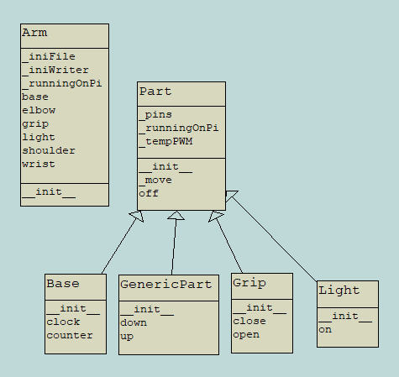
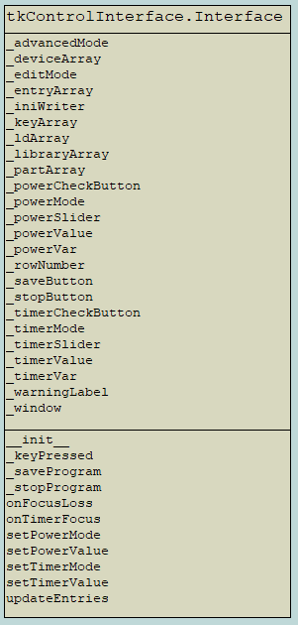
Stagedoelen
De student kan zelfstandig in een bedrijf een TI gerelateerde opdracht organiseren en uitvoeren.
De student kan binnen een team van professionals zelfstandig en pro-actief communiceren en samenwerken. (formatief)
De student kan reflecteren op zichzelf als professional in het werkveld en hieruit passende leerdoelen formuleren. (formatief)
De student kan bepalen welke ontwerpen relevant zijn voor de eigen opdracht en deze ontwerpen passend opstellen.
De student kan de opdrachtgever op passende wijze adviseren over de resultaten en conclusies van de verrichte analyse.
De student kan aantonen dat de gerealiseerde oplossing voldoet aan de door de opdrachtgevers gestelde eisen
De student kan de scope en eisen van de opdracht definiëren en onderbouwde keuzes aantonen
De student kent de bedrijfsprocessen rondom projectbeheer en kan deze indien mogelijk toepassen
Notes:
Besturing wordt opgeslagen in .ini, dus wordt onthouden

Slide 28
Stagedoelen
De student kan zelfstandig in een bedrijf een TI gerelateerde opdracht organiseren en uitvoeren.
De student kan binnen een team van professionals zelfstandig en pro-actief communiceren en samenwerken. (formatief)
De student kan reflecteren op zichzelf als professional in het werkveld en hieruit passende leerdoelen formuleren. (formatief)
De student kan bepalen welke ontwerpen relevant zijn voor de eigen opdracht en deze ontwerpen passend opstellen.
De student kan de opdrachtgever op passende wijze adviseren over de resultaten en conclusies van de verrichte analyse.
De student kan aantonen dat de gerealiseerde oplossing voldoet aan de door de opdrachtgevers gestelde eisen
De student kan de scope en eisen van de opdracht definiëren en onderbouwde keuzes aantonen
De student kent de bedrijfsprocessen rondom projectbeheer en kan deze indien mogelijk toepassen
Notes:
Zie 3. Ook overdrachtsdocumentatie

Slide 29
Stagedoelen
De student kan zelfstandig in een bedrijf een TI gerelateerde opdracht organiseren en uitvoeren.
De student kan binnen een team van professionals zelfstandig en pro-actief communiceren en samenwerken. (formatief)
De student kan reflecteren op zichzelf als professional in het werkveld en hieruit passende leerdoelen formuleren. (formatief)
De student kan bepalen welke ontwerpen relevant zijn voor de eigen opdracht en deze ontwerpen passend opstellen.
De student kan de opdrachtgever op passende wijze adviseren over de resultaten en conclusies van de verrichte analyse.
De student kan aantonen dat de gerealiseerde oplossing voldoet aan de door de opdrachtgevers gestelde eisen
De student kan de scope en eisen van de opdracht definiëren en onderbouwde keuzes aantonen
De student kent de bedrijfsprocessen rondom projectbeheer en kan deze indien mogelijk toepassen
Notes:
Lijst van requirements, MoSCoW.

Slide 30
Stagedoelen
De student kan zelfstandig in een bedrijf een TI gerelateerde opdracht organiseren en uitvoeren.
De student kan binnen een team van professionals zelfstandig en pro-actief communiceren en samenwerken. (formatief)
De student kan reflecteren op zichzelf als professional in het werkveld en hieruit passende leerdoelen formuleren. (formatief)
De student kan bepalen welke ontwerpen relevant zijn voor de eigen opdracht en deze ontwerpen passend opstellen.
De student kan de opdrachtgever op passende wijze adviseren over de resultaten en conclusies van de verrichte analyse.
De student kan aantonen dat de gerealiseerde oplossing voldoet aan de door de opdrachtgevers gestelde eisen
De student kan de scope en eisen van de opdracht definiëren en onderbouwde keuzes aantonen
De student kent de bedrijfsprocessen rondom projectbeheer en kan deze indien mogelijk toepassen
Notes:
Lijst van requirements, MoSCoW. Gemaakte keuzes document.

Slide 31
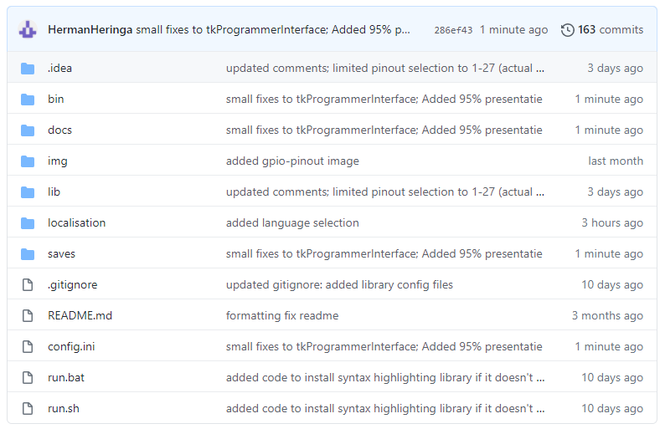
Stagedoelen
De student kan zelfstandig in een bedrijf een TI gerelateerde opdracht organiseren en uitvoeren.
De student kan binnen een team van professionals zelfstandig en pro-actief communiceren en samenwerken. (formatief)
De student kan reflecteren op zichzelf als professional in het werkveld en hieruit passende leerdoelen formuleren. (formatief)
De student kan bepalen welke ontwerpen relevant zijn voor de eigen opdracht en deze ontwerpen passend opstellen.
De student kan de opdrachtgever op passende wijze adviseren over de resultaten en conclusies van de verrichte analyse.
De student kan aantonen dat de gerealiseerde oplossing voldoet aan de door de opdrachtgevers gestelde eisen
De student kan de scope en eisen van de opdracht definiëren en onderbouwde keuzes aantonen
De student kent de bedrijfsprocessen rondom projectbeheer en kan deze indien mogelijk toepassen
Notes:
Gewerkt via Git(hub). Heeft het project gered toen mijn vorige laptop kapot ging.

Slide 32
Reflectie
Veel geleerd
Meer ervaring python
Individueel volledig (echt) project maken
Debuggen
Improviseren als documentatie ontbreekt (en als Stackoverflow zegt dat iets onmogelijk is)
Standaardiseren (eigen standaard ontwikkelen)
Mening ontwikkeld over “luie” vormen van programmeren
Uitleggen op verschillende niveaus
Notes:
Gewerkt via Git(hub). Heeft het project gered toen mijn vorige laptop kapot ging.

